Slide 1

Projektmøde
Emissionsbaseret regulering
Vingsted 23.02.2015
Søren Kolind Hvid
SEGES Planter & Miljø

Slide 2
DAGSorden
Status på målinger i pilotområderne
  Vandløbsmålinger
  Drænmålinger
  Sorbisense målinger
  N-min målinger
AP1 – det fælles grundlag for regulering
AP2 – koncept for måling i vandløn
AP3 – koncept for måling i dræn
AP4 – koncept for måling af N-min
AP5 – demonstration af emissionsbaseret regulering
Andet
  Beslægtede aktiviteter og projekter
  Konferencer mv.
  Følgegruppe
Eventuelt

Slide 3
Meddelelser
Indlæg om emissionsbaseret regulering på Plantekongressen 2015
  Behov for nye redskaber, Merete Styczen, KU
  Emissionsbaseret regulering – dræn og vandløbsmålinger, Søren Kolind Hvid
  Emissionsbaseret regulering – N-min, Hans S. Østergaard
Indlæg om emissionsbaseret regulering på møde i Partnerskabet om virkemidler og arealregulering den 27.01.2015
Andet?

Slide 4
Fastsættelse af målsætninger på bedriftsniveau
Vandområdeplaner fastsætter målsætninger for kvælstofudledning på vandoplandsniveau
Regulering baseret på målinger på bedriftsniveau forudsætter målsætninger på bedriftsniveau eller meget lokal skala
  Kræver nyt fagligt grundlag
  Kræver ny lovgivning

Slide 5
Fastsættelse af målsætninger på bedriftsniveau (2)
Ingen målretning ud fra retention
Delopland 2:
Areal: 1100 ha
Retention: 65 %
Mål: 14 ton N
fra landbrug
Udvaskning: 35 kg N/ha
Udledning: 21 kg N/ha
Delopland 1:
Areal: 1600 ha
Retention: 40 %
Mål: 33 ton N
fra landbrug
Udvaskning: 35 kg N/ha
Udledning: 12 kg N/ha
Hele vand-
oplandet:
Areal: 4500 ha
Retention: 60 %
Mål: 63 ton N
fra landbrug
(35/14 kg N/ ha)
Delopland 3:
Areal: 1800 ha
Retention: 75 %
Mål: 16 ton N
fra landbrug
Udvaskning: 35 kg N/ha
Udledning: 9 kg N/ha

Slide 6
Fastsættelse af målsætninger på bedriftsniveau (3)
Stærk målretning ud fra retention
Delopland 2:
Areal: 1100 ha
Retention: 65 %
Mål: 15 ton N
fra landbrug
Udvaskning: 23 kg N/ha
Udledning: 14 kg N/ha
Delopland 1:
Areal: 1600 ha
Retention: 40 %
Mål: 23 ton N
fra landbrug
Udvaskning: 40 kg N/ha
Udledning: 14 kg N/ha
Hele vand-
oplandet:
Areal: 4500 ha
Retention: 60 %
Mål: 63 ton N
fra landbrug
(35/14 kg N/ ha)
Delopland 3:
Areal: 1800 ha
Retention: 75 %
Mål: 25 ton N
fra landbrug
Udvaskning: 56 kg N/ha
Udledning: 14 kg N/ha

Slide 7

Fastsættelse af målsætninger på bedriftsniveau (4)
Hvad skal målsætninger for målt kvælstofudledning
på bedriftsniveau afhænge af?
Målsætning for vandopland
Retention for delopland (ID15)
Jordtype / Dræning
Afgrødevalg
Husdyrgødning
?
?
?
?
Mulig løsning:
Fastsættelse af målsætninger for udledning på ID15 niveau
indtænkes i ny generel, målrettet arealregulering. Mål for
udledning på ID15 niveau anvendes på bedriftsniveau.

Slide 8
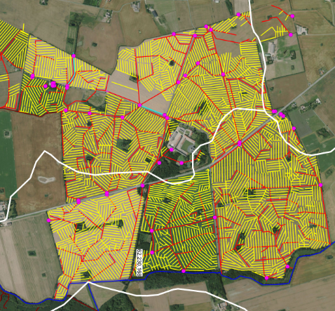
Geografisk afgrænsning af måleområde
Systematisk
dræning.
Drænopland kan
afgrænses.
Mange drænudløb.
Dyrt at måle
afstrømning fra
alle drænudløb.

Slide 9
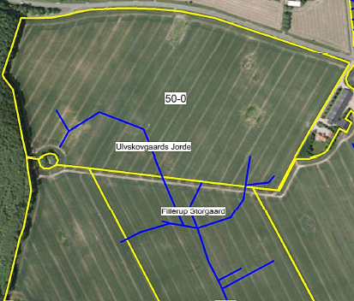
Geografisk afgrænsning af måleområde (2)
Pletdræning.
Vanskeligt at
afgrænse
drænoplandet.
Ofte stort bidrag
af grundvand
– evt. fra nabo.
Samme udfordring ved måling i grøfter og små vandløb.

Slide 10
Geografisk afgrænsning af måleområde (3)
Mulig løsning:
Måling i dræn: Krav til drænsystem / drænopland
Måling i vandløb: Som udgangspunkt på ID15 niveau eller større. Mindre skala er til intern, vejledende brug.
Flere bedrifter om ét måleresultat
ved måling i vandløb:
Retningslinjer for anvendelse af måleresultat
(se senere)
Byrdefordeling, herunder omkostninger til målinger og kvælstofindsats baseres på privat aftale mellem bedrifterne.

Slide 11
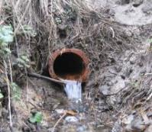
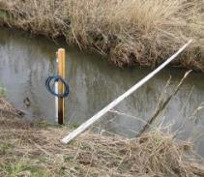
Krav til målemetoder, målesteder og datahåndtering
Koncepter for måling i vandløb, dræn og rodzone (N-min) beskrives i GUDP projektet.
Trafiklys for måling på ID 15 niveau
  Målesikkerhed i fht. vandføring og alder på udledt kvælstof
Krav til måling af henholdsvis afstrømning og koncentration (målehyppighed mv.).
Anbefalinger vedr. prøveudtagning (evt. certificerede prøvetagere) og datahåndtering (database).
Korrektion for kvælstofretention og evt. umålt udledning.
Klimanormalisering af måleresultat.
Foto: Bioscience

Slide 12
Målinger som grundlag for kvælstof- og arealregulering
Hvordan omsættes måleresultater til rammer
for produktionen på den enkelte bedrift?
Målinger som kontrol – sanktioner ved overskridelser
  Ingen krav til driftsplanlægning og brug af virkemidler
  Jura?
Målinger som grundlag for mark- og gødningsplanlægning inkl. virkemidler
  Krav til planlægning (metode og indhold) og beregninger.
  Planlægning skal bygge på historik og måledata.
  Kontrol af gennemført driftsplanlægning.
  Håndterer udfordring med flere bedrifter om ét målested.
Begge fremgangsmåder beskrives.

Slide 13
AP5 Demonstration af emissionsbaseret regulering
Arbejde med drænkortlægning genoptages
  Drænoplysninger i vandløbsregulativer
  Orbicons oversigtskort over drænprojekter
Mark- og gødningsplaner for udvalgte bedrifter i efteråret 2015 – emissionsbaseret, dvs. ud fra klimanormaliserede vandløbsmålinger og N-min
  Udvikling af planlægningsværktøj
Lodsejermøde i maj 2015
  Præsentation af projekt og forslag til målekoncepter
  Foreløbige måleresultater
  Drænkortlægning
  Mark- og gødningsplanlægning
  Samarbejde mellem landmænd

Slide 14
Følgegruppe for GUDP projekt om emissionsbaseret kvælstofregulering
Repræsentanter i følgegruppen:
NaturErhvervstyrelsen: Mette Fischmann
Naturstyrelsen: Peter Kaarup
Miljøstyrelsen: Henriette Hossy
DCE: Poul Nordemann Jensen
L&F: Erik Jørgensen og Lise Johnsen
Mangler svar fra DN.
Foto: Bioscience

